Slide 1

קורס מסדי נתונים
מרצה: מאיה ברון
12. SQL – עדכון נתונים

Slide 2
עדכון הנתונים בטבלה
Update – שינוי הערכים בעמודות
Delete – מחיקת שורה שלמה
insert – הוספת שורה שלמה
קורס מסדי נתונים
מאיה ברון

Slide 3
Update
update [table_name]
Set [column]=[value]
Where [condition];
Commit;
קורס מסדי נתונים
מאיה ברון

Slide 4
Update
1. עדכן את העיר של הלקוח 'Ben Morag' ל-'Ramat Gan'
update customer
Set city='Ramat Gan'
Where name='Ben Morag'
קורס מסדי נתונים
מאיה ברון

Slide 5
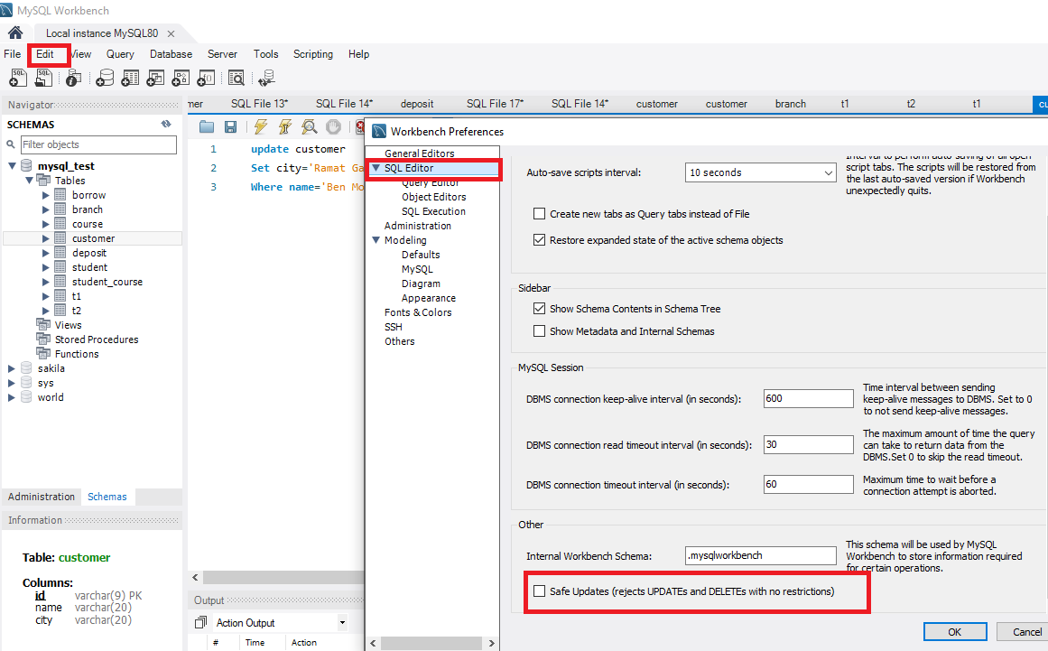
Update – safe update
קורס מסדי נתונים
מאיה ברון

Slide 6
Update
2. ה-assets של הסניפים 012 ו-037 עלו ב-10%. 546 -921 ירדו ב-15%. עדכנו את הטבלה בהתאם.
update branch
Set assets=1.1*assets
where branch_code in ('012','037')
update branch
Set assets=0.85*assets
where branch_code in ('546','921')
קורס מסדי נתונים
מאיה ברון

Slide 7
Update
3. עדכנו את העיר של כל הלקוחות שגרים בתל אביב או ביפו להיות תל אביב-יפו
update customer
Set city='Tel Aviv-Jaffa'
Where city in ('Tel Aviv','Jaffa')
קורס מסדי נתונים
מאיה ברון

Slide 8
Delete
Delete from [table_name]
Where [condition];
Commit;
קורס מסדי נתונים
מאיה ברון

Slide 9
Delete
4. חשבונות חסכון 101,107,113 נסגרו. עדכנו את הטבלה בהתאם.
delete from deposit
where deposit_number in (101,107,113)
קורס מסדי נתונים
מאיה ברון

Slide 10
Delete
5. לקוח 121212121 כיסה את כל ההלוואות שהוא לקח. עדכנו את הטבלה בהתאם.
delete from borrow
where cust_id='121212121'
קורס מסדי נתונים
מאיה ברון

Slide 11
Insert
Insert into [table_name]
values (col1, col2, col3...) ;
Commit;
קורס מסדי נתונים
מאיה ברון

Slide 12
Insert
6. לקוח 123123123 לקח הלוואה חדשה ע"ס 5500 ש"ח בסניף 921. עדכנו את הטבלה בהתאם.
Insert into borrow
values ('121212121',921,209,5500);
Commit;
קורס מסדי נתונים
מאיה ברון

Slide 13
Insert
7. בחיפה נפתח סניף חדש בשם הכרמל, קוד 845. סך הנכסים שלו עומד על 1,000,000. עדכנו את הטבלא בהתאם.
Insert into branch
values ('845','Hacarmel','Haifa',1000000);
Commit;
קורס מסדי נתונים
מאיה ברון

Slide 14
Insert
8. עכשיו נעדכן את הטבלא המתאימה עם חשבון החסכון הראשון שנפתח שם.
שאלה: מה יקרה אם ננסה להכניס רשומה עם מספר סניף לא נכון? כלומר שאינו קיים בטבלת הסניפים?
קורס מסדי נתונים
מאיה ברון

Slide 15
תודה

